Slide 1

MUNICIPALIDAD DE LA CIUDAD DE CORRIENTES
CAPACITACION SAPS RESIDUOS PATOLOGICOS

Slide 2
RESIDUOS PELIGROSOS
RESIDUOS PATOLÓGICOS

Slide 3
Según Ley Nac. 24051/92:
Los Residuos Patológicos son considerados Residuos Peligrosos por poseer características infecciosas con potencialidad de agredir al ambiente.

Slide 4
Ley 24051/92
Art. 2º : Será considerado peligroso, a los efectos de esta Ley, todo residuo que pueda causar daño, directa o indirectamente, a seres vivos o contaminar el suelo, el agua, la atmósfera o el ambiente en general.

Slide 5
MUNICIPALIDAD
Ordenanza Nº 3766-02: Adhesión de la Municipalidad a la ley Provincial 5394/99
Ordenanza Nº 2664-94 Residuos Patológicos.
Resolución Nº 1636-05 Crea la Dirección de Residuos Peligrosos.
Resolución N° 2036-06:Crea el Registro de Generadores.
Disposición N° 113-09:Habilita el Registro de Generadores de Residuos Peligrosos.

Slide 6
A QUE CONSIDERAMOS
RESIDUOS PATOLOGICOS ORD. 2664/94:
Vendas usadas
Residuos orgánicos de: partos y quirófanos, necropsias, morgue, cuerpos y restos de animales de experimentación y sus excrementos, piezas anatómicas.
Restos alimenticios de enfermos con enfermedades infectocontagiosas.
Residuos farmacéuticos, materiales descartables con o sin contaminación sanguínea, anatomía patológica,
Material de vidrio y descartable de laboratorio de análisis, hemoterapia, farmacia; incluyéndose también drogas, fármacos, medicamentos y sus envases.

Slide 7
GESTION DE LOS RESIDUOS PATOLOGICOS
  Generación
  Almacenamiento
  Transporte
  Tratamiento
  Disposición final

Slide 8
Los residuos patológicos se generan en:
Ord. 2664/94 Art 15
  Establecimientos Asistenciales, Médicos, Odontológicos, Veterinarios. Laboratorios de Análisis Clínicos, Medicinales. Farmacias. Centro de Investigaciones Biomédicas y en los que utilicen animales vivos. Gabinetes de Enfermerías y todas aquellas personas físicas y jurídicas que generen Residuos Patológicos a consecuencia de su actividad.

Slide 9
RESPONSABILIDADES Y OBLIGACIONES COMO GENERADOR
Principio de Precaución que se toma para todos los Residuos Peligrosos
Se aplica en los casos en que el riesgo por un determinado aspecto es incierto o desconocido.
Así pues debemos tomar una actitud que asuma que el riesgo es significativo, y se planifiquen las medidas de protección que correspondan sin la necesidad expresa de tener pruebas fehacientes de daños ambientales.
Cualquier persona que manipule o maneje sustancias peligrosas o equipos relacionados a las mismas es éticamente responsable de aplicar el máximo cuidado posible.

Slide 10
Incidencias del manejo interno:
Como generadores impactamos con nuestras acciones en el proceso, haciéndolo mas o menos simple, mas o menos riesgoso y mas o menos costoso
Como generadores somos responsables de los daños que por su inadecuado manejo se cause a personas o al ambiente.
Debemos conocer y exigir el cumplimiento de las reglamentaciones para la generación el transporte, tratamiento y disposición final de los residuos.

Slide 11
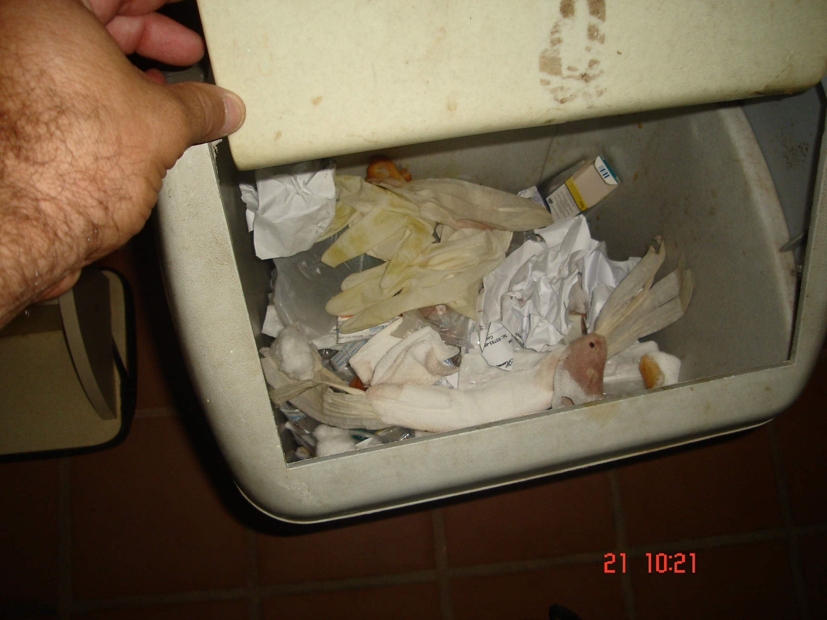
Residuos Patológicos en recipientes de Residuos Comunes

Slide 12
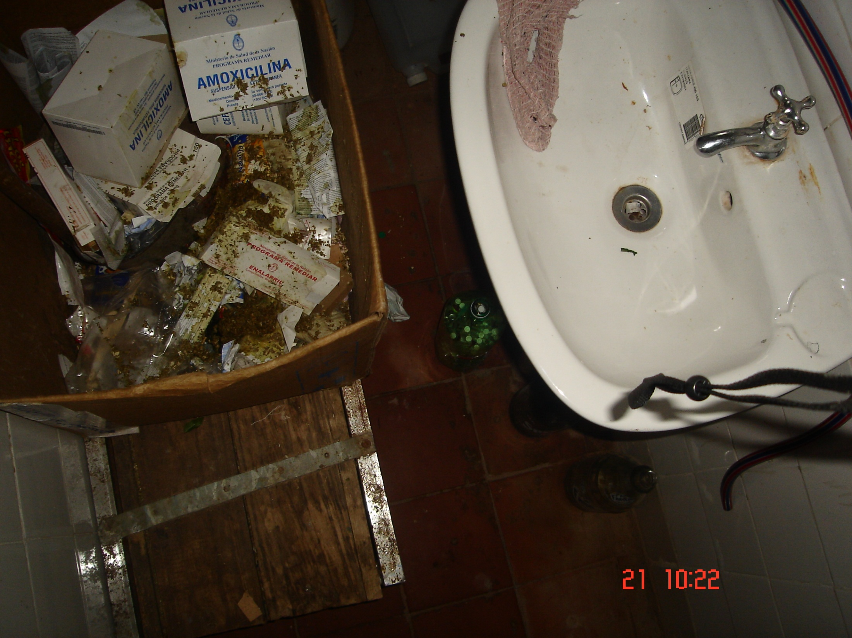
Residuos Patológicos y Comunes almacenados en el baño de uso del personal

Slide 13
ALGUNAS ENFERMEDADES
QUE SE PUEDEN CONTRAER
SIDA, H.I.V.
Hepatitis B y C
Infecciones gastrointestinales, respiratorias, de la sangre y cutáneas
Intoxicaciones.

Slide 14
MODOS DE TRANSMISION
Vía Directa: Puerta de Entrada (ojos, piel, vía respiratoria, boca)
Vía Indirecta: pinchazos
Contacto con materiales contaminados

Slide 15
QUIENES CORREN RIESGOS EN LA GESTION DE LOS RESIDUOS PATOLÓGICOS
Médicos y enfermeras.
Pacientes.
Personal de soporte interno.
Recolectores y personal encargado del tratamiento y eliminación de estos residuos.
Población en general.

Slide 16
TODO GENERADOR de RESIDUO PELIGROSO DEBE REGISTRARSE EN EL MUNICIPIO
REQUISITOS PARA SU INSCRIPCIÓN
Tipos de residuos que genera
Planos del local.
Nombre o Razón Social.
Domicilio Legal.
Habilitación Municipal.
Responsable Técnico con título habilitante.
Memoria Descriptiva de la generación: Cantidad
estimada de residuos patológicos producidos por
día.
Tratamiento dado a los mismos.

Slide 17
DONDE SE DISPONEN LOS RESIDUOS PATOLOGICOS
En el sitio de generación se disponen en recipientes destinados a tal fin, con bolsas rojas que indique la peligrosidad del elemento que contiene.
Esos residuos son llevados a un contenedor mayor que se encuentra en un sitio especial (depósito) donde son almacenados hasta ser retirados por quien tiene a cargo el transporte de los mismos a disposición final
Las bolsas son etiquetadas indicando el lugar de origen

Slide 18
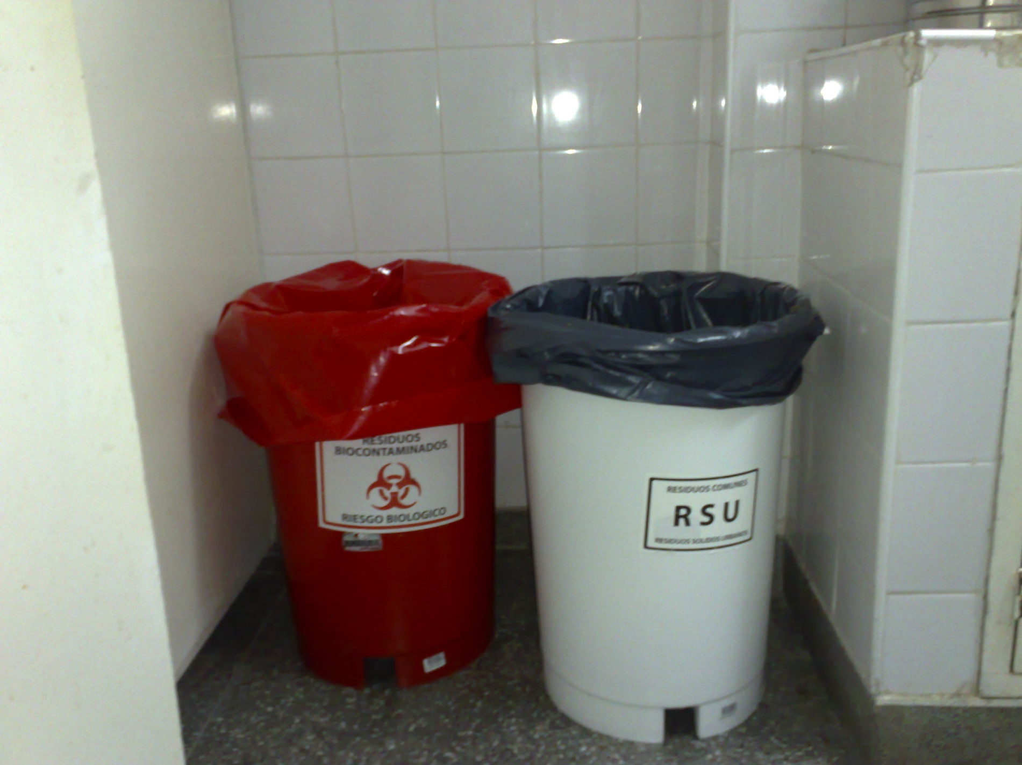

Slide 19
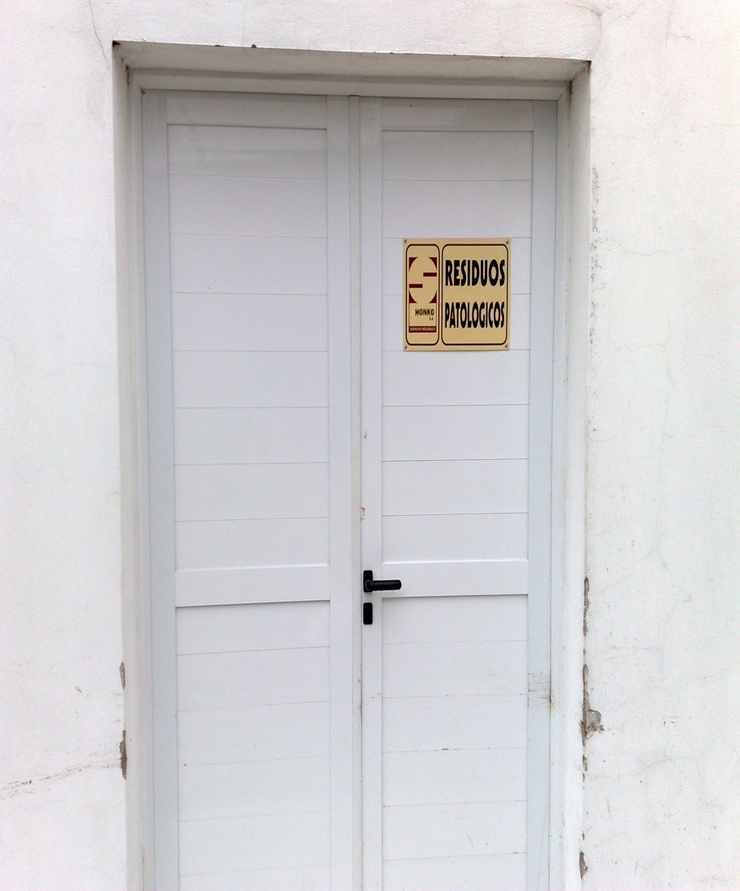
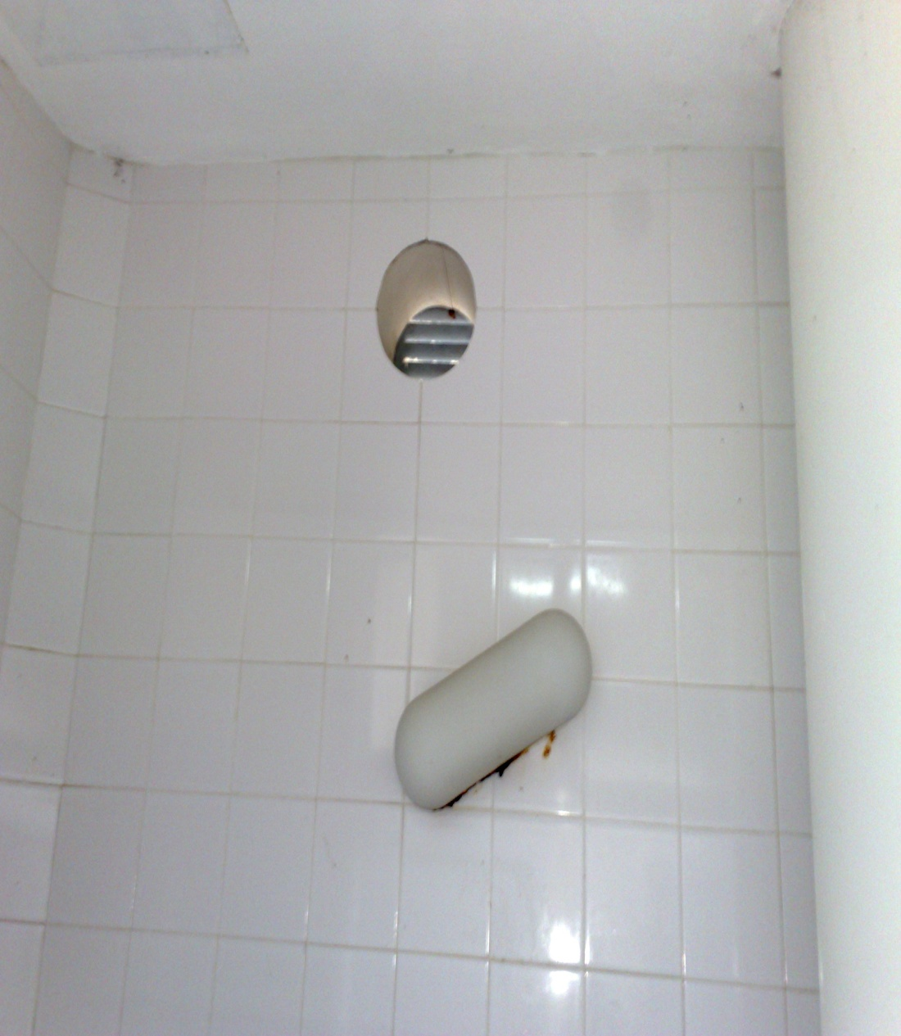
Características del sitio de almacenamiento de los residuos patológicos.

Slide 20
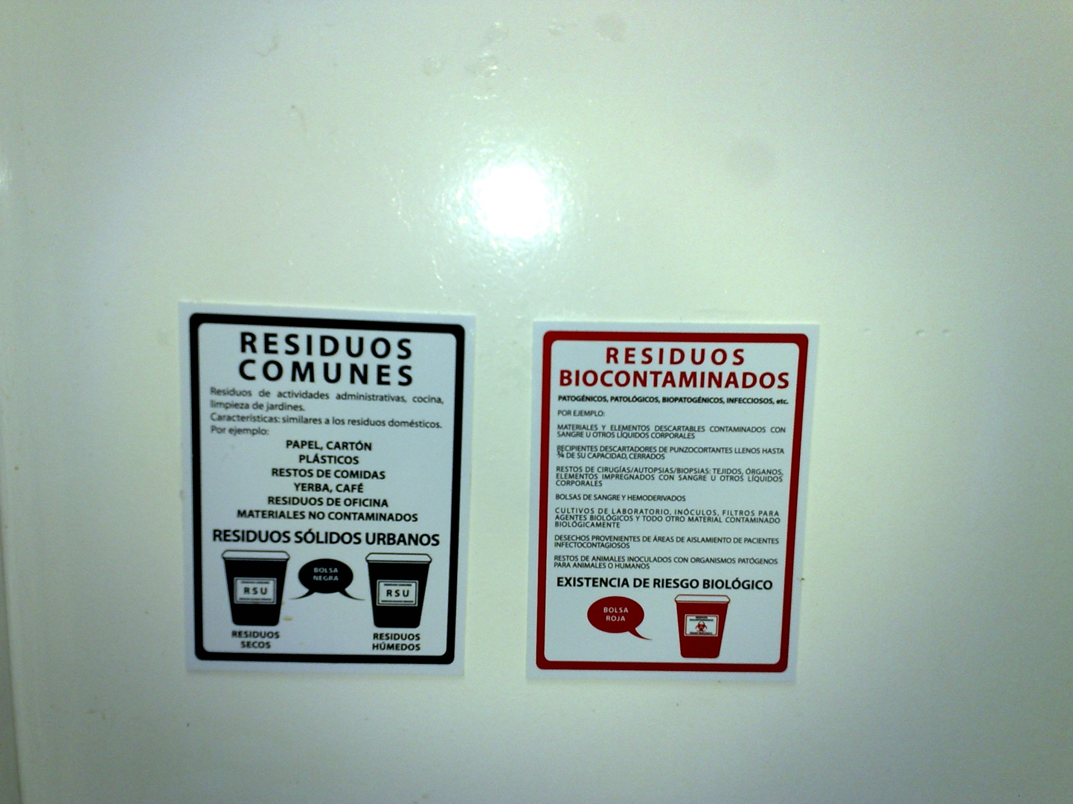

Slide 21
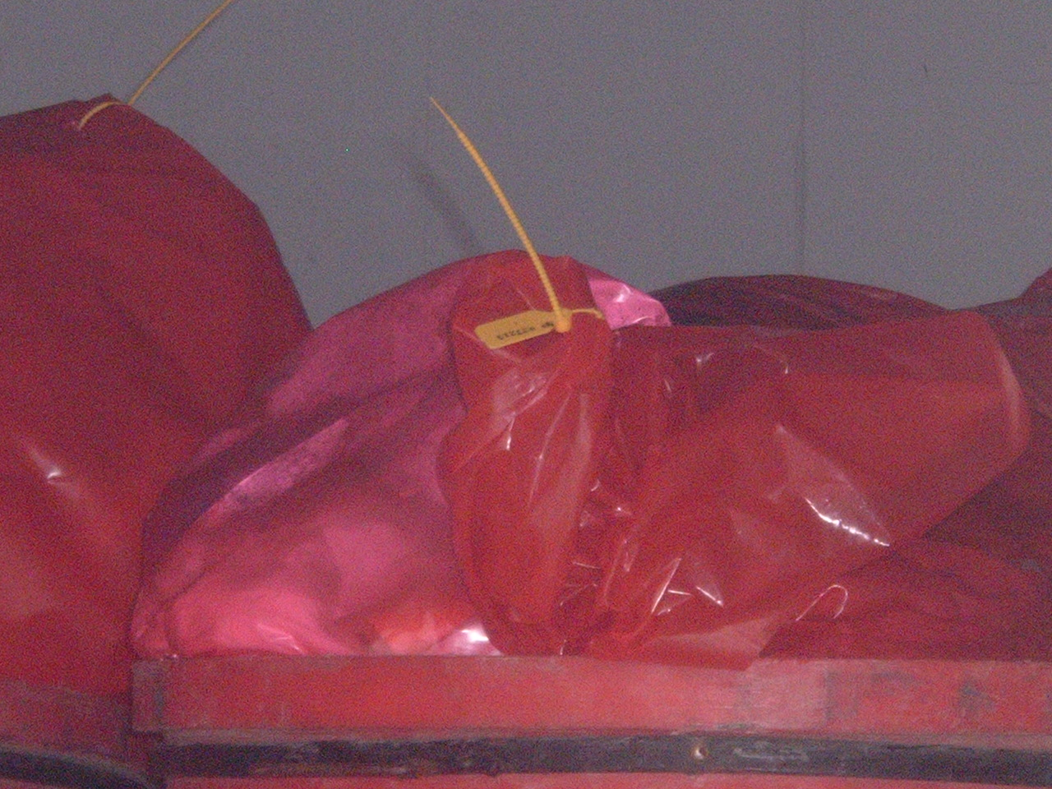
3 Recolección y transporte de los recipientes hasta el lugar de almacenamiento con tarjeta y precinto

Slide 22

2. Disposición en Bolsas Rojas 120 micrones espesor

Slide 23
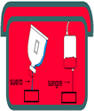
2 Bolsas rojas con material absorbente en la parte inferior

Slide 24

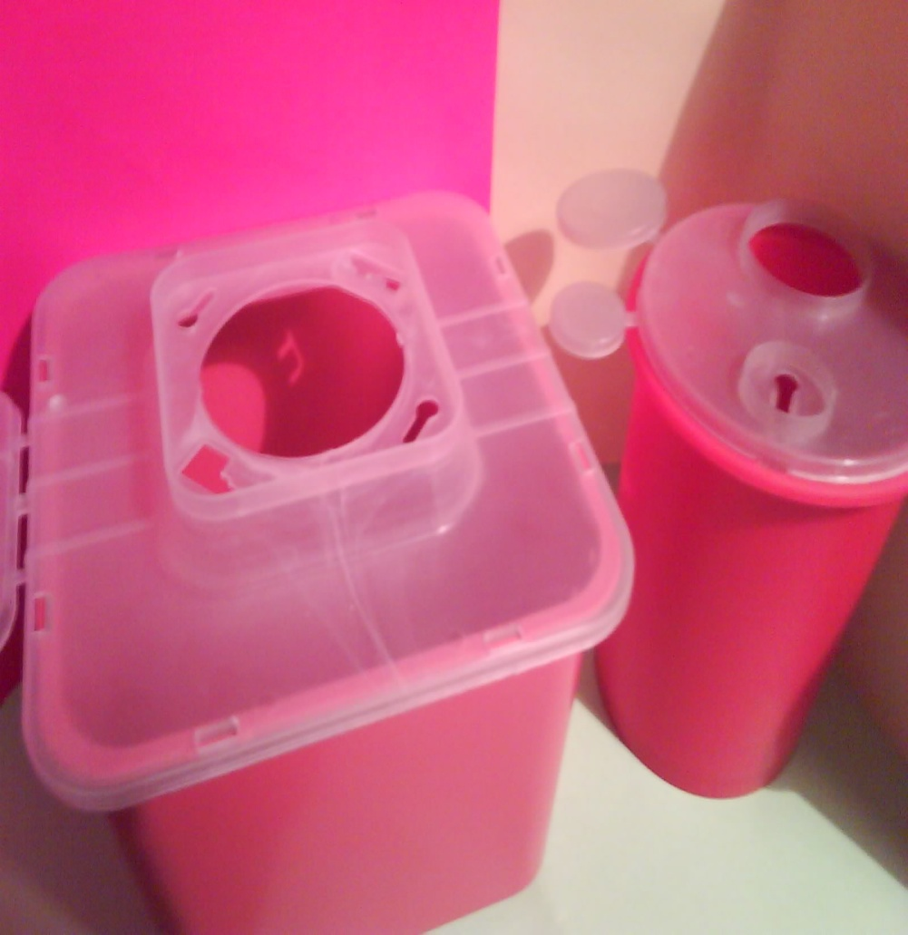
2 Descartador

Slide 25
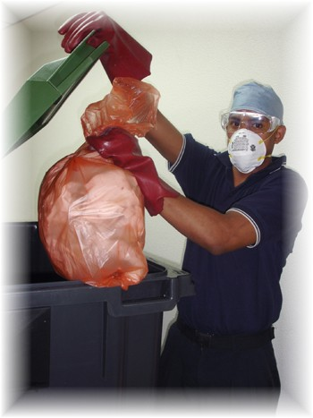
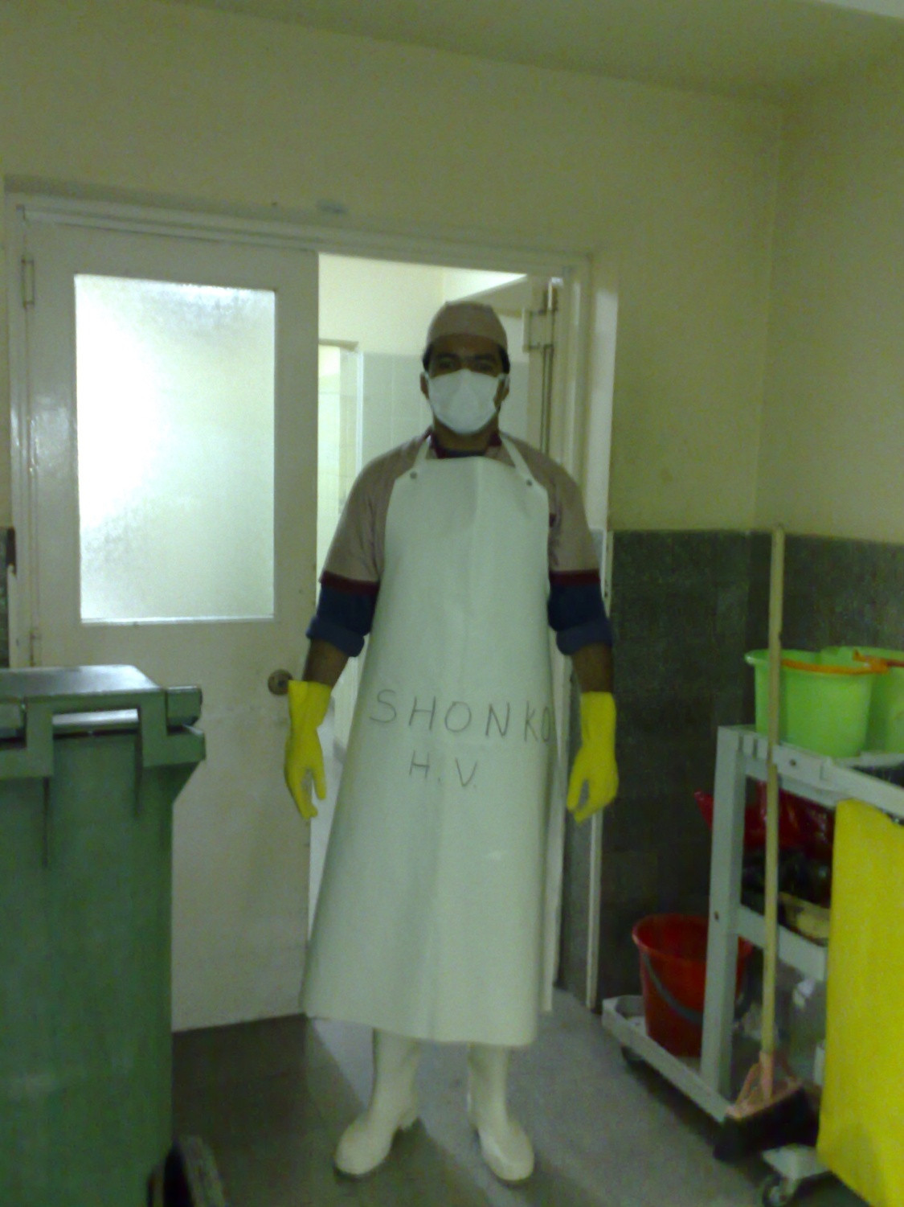
Uso adecuados de Equipo de Protección Personal (EPP)

Slide 26
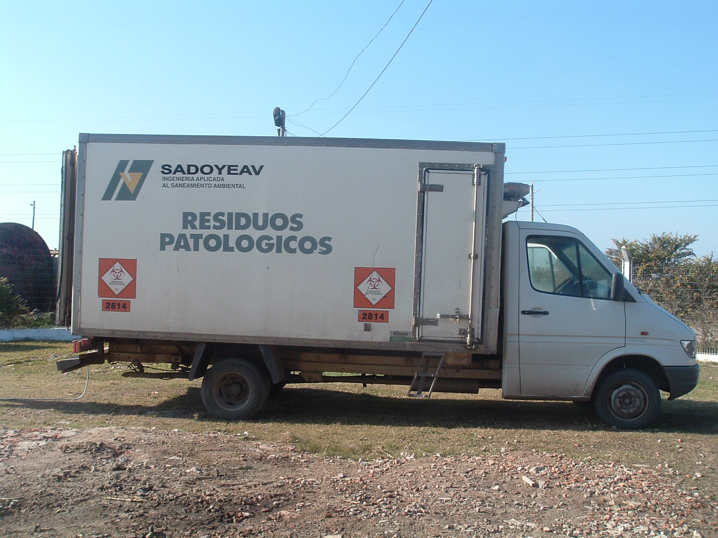
5 Transporte seguro hasta el lugar de tratamiento o destino final

Slide 27
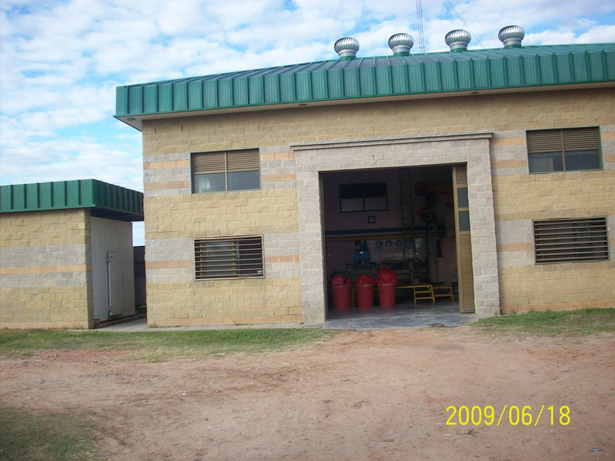
5 Deposito y Centro de Tratamiento de Residuos Patológicos

Slide 28
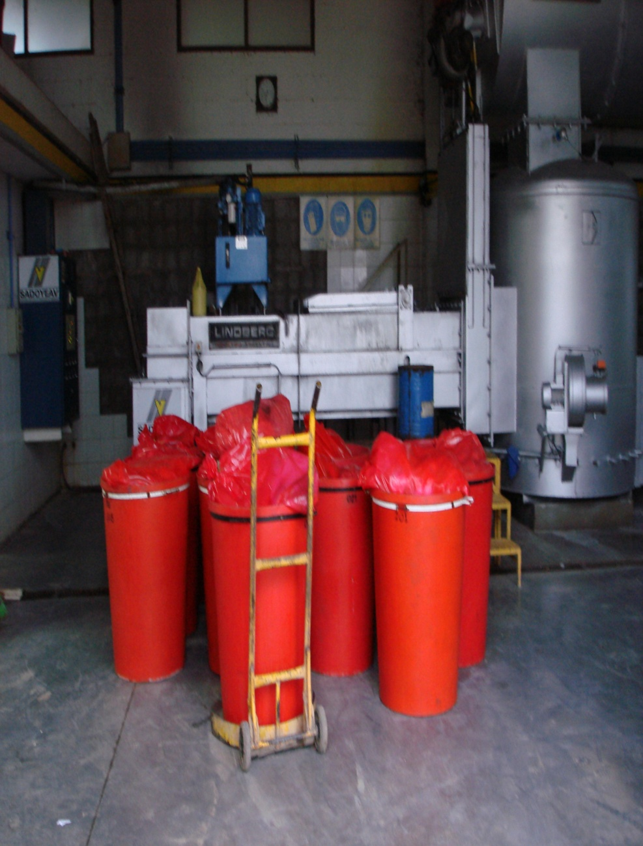
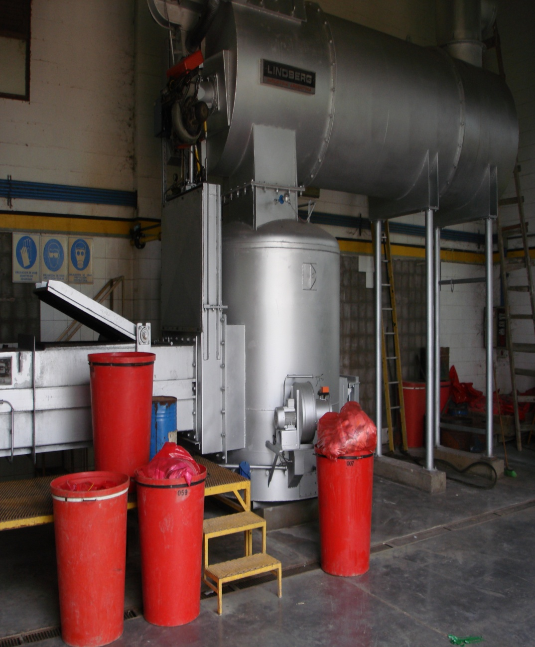
Horno pirolítico 850º a 1200º C
Tratamiento de los residuos con un proceso compatible con sus características:

Slide 29
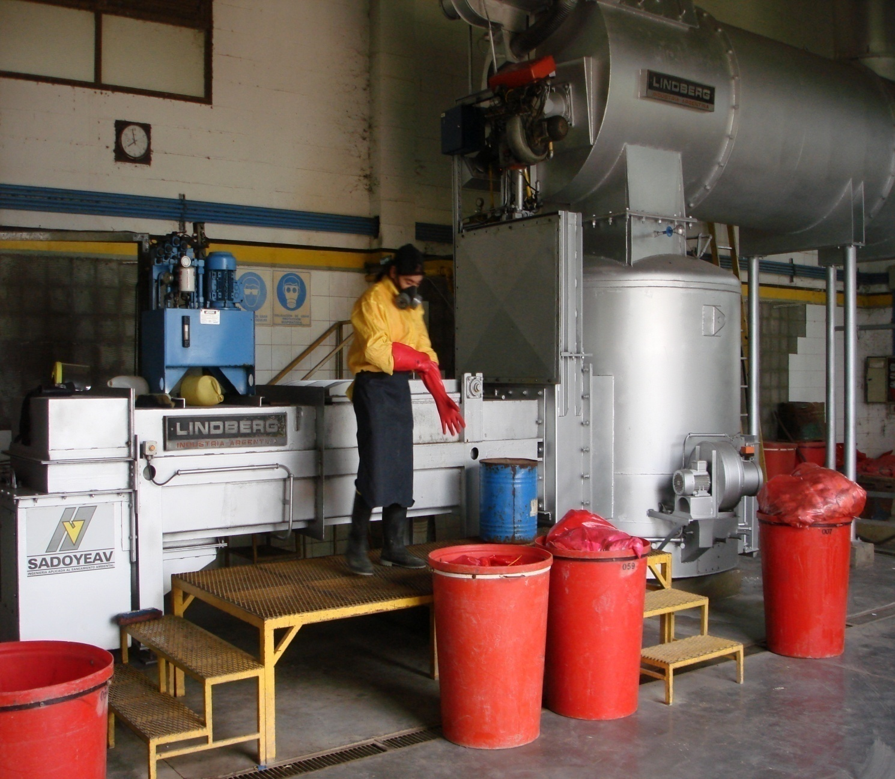
ELEMENTOS DE PROTECCION PERSONAL

Slide 30
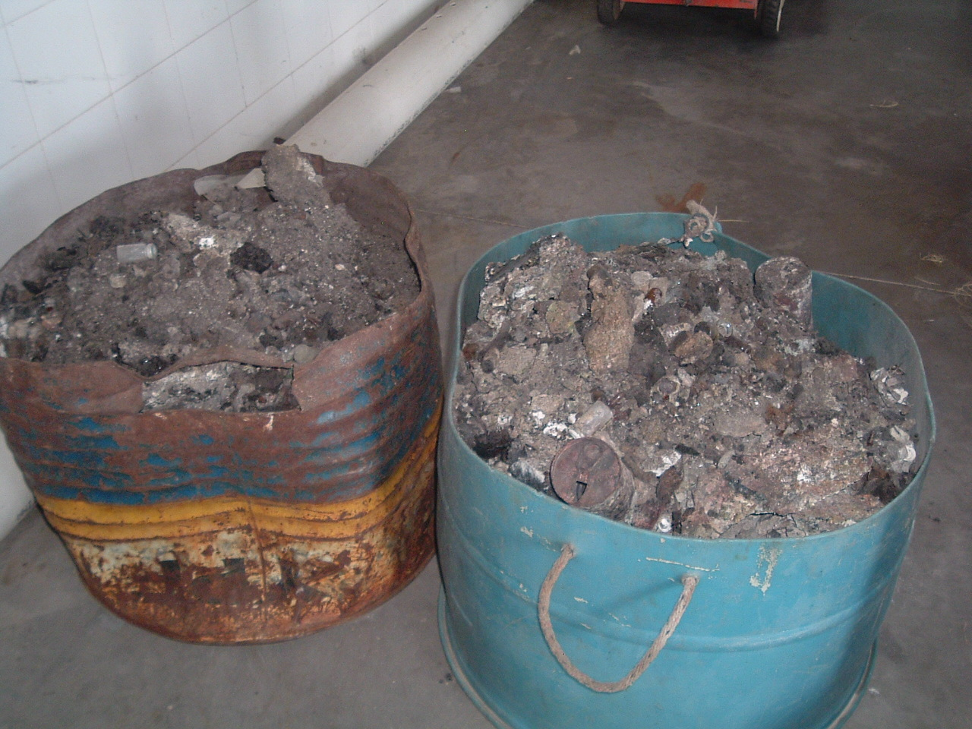
Residuos obtenidos del proceso de pirolisis.

Slide 31
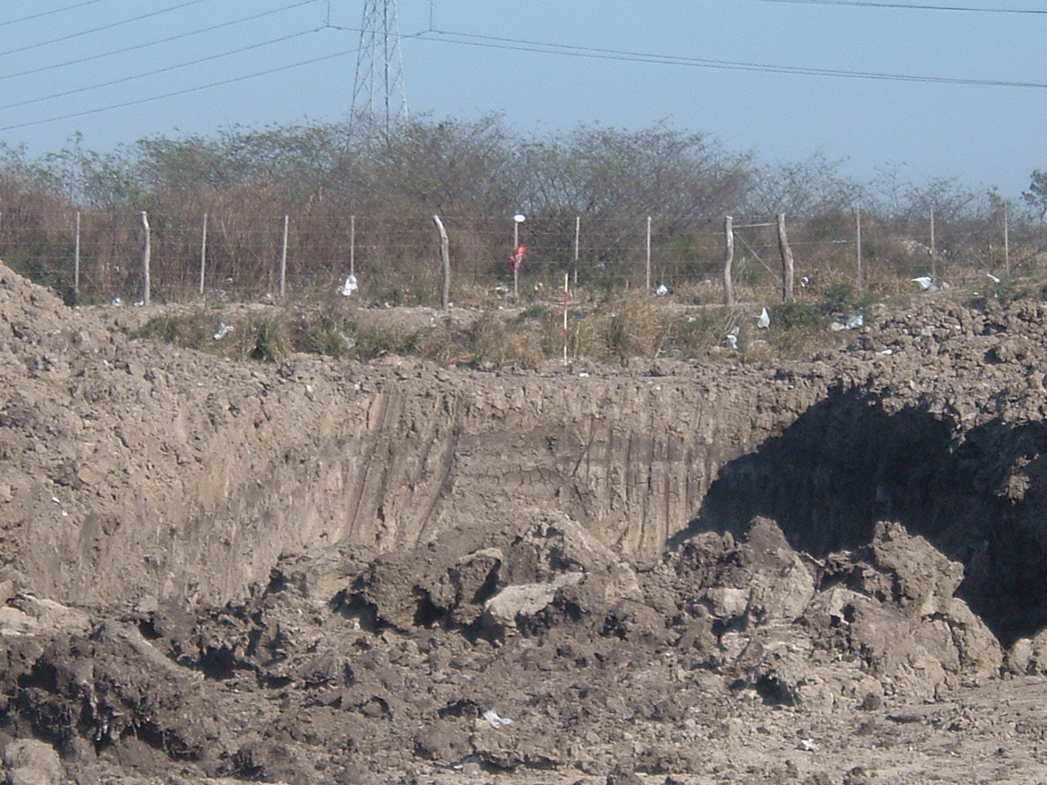
7 Destino final en el área autorizada por el órgano de control ambiental del Estado

Slide 32
RESIDUOS PATOLOGICOS EN EL SAPS
Capacitar al personal sobre manejo adecuado de los residuos patológicos.(charlas-folletos etc.).
Verificar su correcta manipulación, disposición y almacenamiento transitorio.
Una vez llena la bolsa pesar antes de su almacenamiento y volcar datos en planilla mensual.
Controlar que el día de recolección se cumpla con la misma y responsabilizar a todo el personal para la entrega. En caso de no concretarse el retiro avisar al
Interno 4831
Fijo 4474831
Celular 154798548

Slide 33
MODELO DE PLANILLA DE PESO
Planilla peso
FECHA | HORA | PESO | OBSERVACIONES

Slide 34
HORARIOS DE RECOLECCION
Lunes a partir de las 11 de la mañana
Saps Nº 01 Bº San Gerónimo
Saps Nº04 Bº Itati
Saps Nº05 Bº Quinta Ferré
Saps Nº 06 Bº Pujol
Saps Nº03 Bº Anahí
Saps Nº 14 Bº Lomas del Mirador
Saps Nº15 Bº Victor Colas

Slide 35
HORARIO DE RECOLECCIÓN
Días Martes a partir 10,35 mañana
Saps Nº37 Bº Guemes
Saps Nº2 Bº Villa García
Saps Nº 27 Bº Lomas
Saps Nº28 Bº Santa Rita
Saps Nº 17 Parque Cadenas
Saps Nº 18 Bº Sapukay

Slide 36
HORARIO DE RECOLECCION
Días Miércoles a partir de las 11 de la mañana
Saps Nº 35 Bº Cichero
Saps Nº11 Villa Chiquita
Saps Nº 10 Bº Ongay
Saps Nº 19 Primera Junta
Saps Nº 25 Bº San Antonio Oeste
Saps Nº 26 Bº Nuevo
Saps Nº 20 Bº Pirayuí
Saps Nº 12 Bº Esperanza
Saps Nº 13 Bº Santa Margarita
Saps Nº 21 Bº CañadaQuiróz

Slide 37
HORARIO DE RECOLECCION
Día Jueves a partir 12,30
SapsNº24 Mauricio Open

Slide 38
HORARIO DE RECOLECCION
Dia Viernes a partir de las 11,30
Saps Nº 34 Bº Galván
Saps Nº 33 Bº Virgen de los Dolores
Saps Nº 30 Bº Quilmes
Saps Nº 23 Bº Yecohá
Saps Nº 29 Bº Santa Marta
Saps Nº 8 Bº 3 de Abril
SapsNº31Bº Río Paraná
Saps Nº9 Bº San Antonio
Saps Nº 7 Bº San Marcos

Slide 39
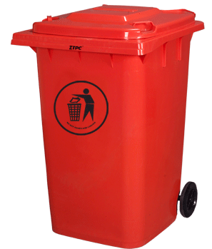
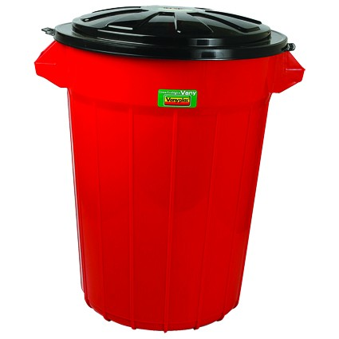
En caso de no contar con lugar físico para disponer los residuos
RESIDUO PELIGROSO
RESIDUO PELIGROSO

Slide 40
MEDICAMENTOS VENCIDOS EN EL SAPS
Controlar mensualmente los medicamentos vencidos para evitar la acumulación y la problemática que esto ocasiona.
Completar un acta por triplicado con el listado de los medicamentos vencidos, esta deberá tener firma, aclaración y D.N.I. del responsable o director técnico del Saps
Llamar a la Dirección de Residuos Peligrosos solicitando el control de los medicamentos, que serán precintados en ese acto.

Slide 41
MEDICAMENTOS VENCIDOS EN EL SAPS
Los medicamentos vencidos serán retirados junto con los residuos patológicos el día asignado a su recolección.
Solicitar la firma del personal de la empresa Venturino que retira el medicamento en el acta que queda en el Saps.
Una vez retirados los residuos verificar la correcta higiene tanto del espacio físico como del contenedor.
Retirar mensualmente de la empresa Venturino Moreno 460 los Certificados de destrucción y encarpetar junto con manifiestos y planillas.

Slide 42
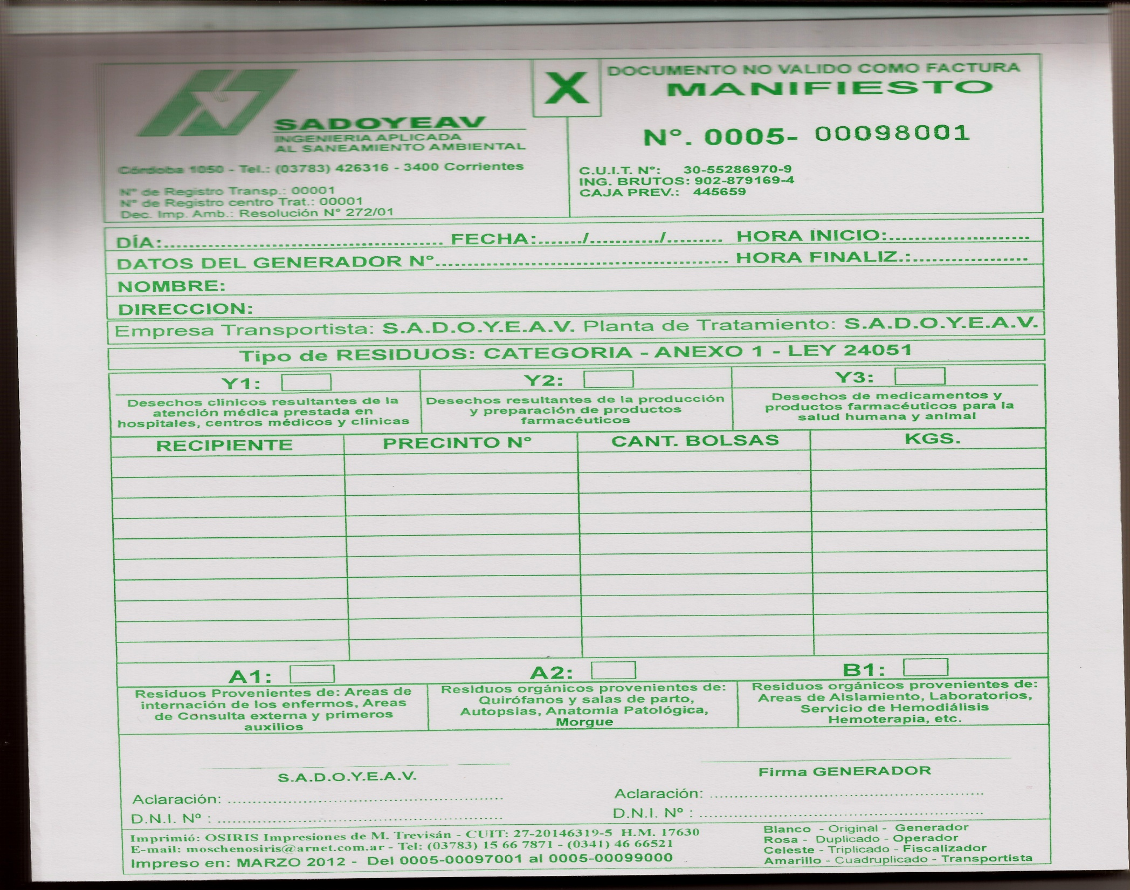

Slide 43
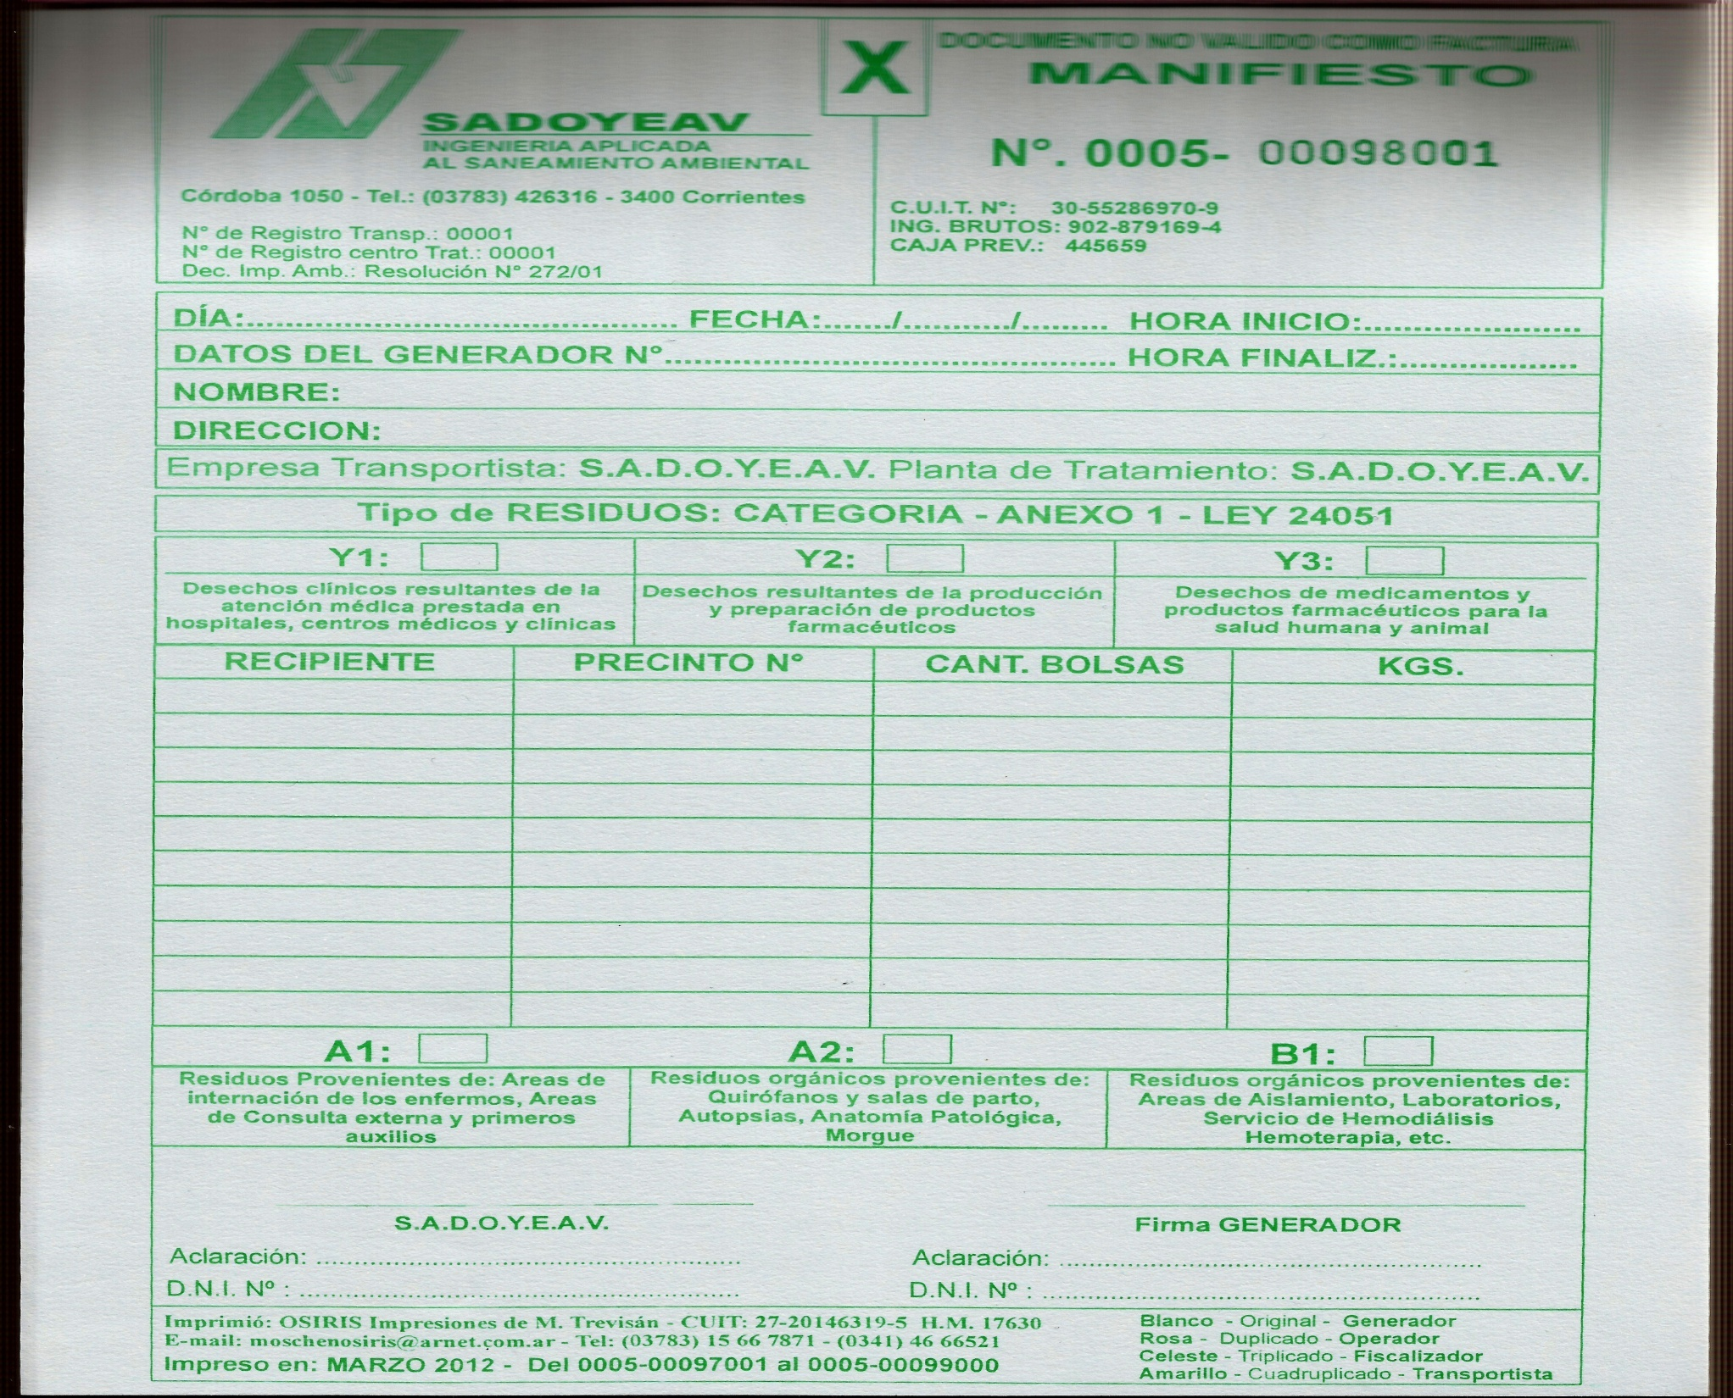

Slide 44
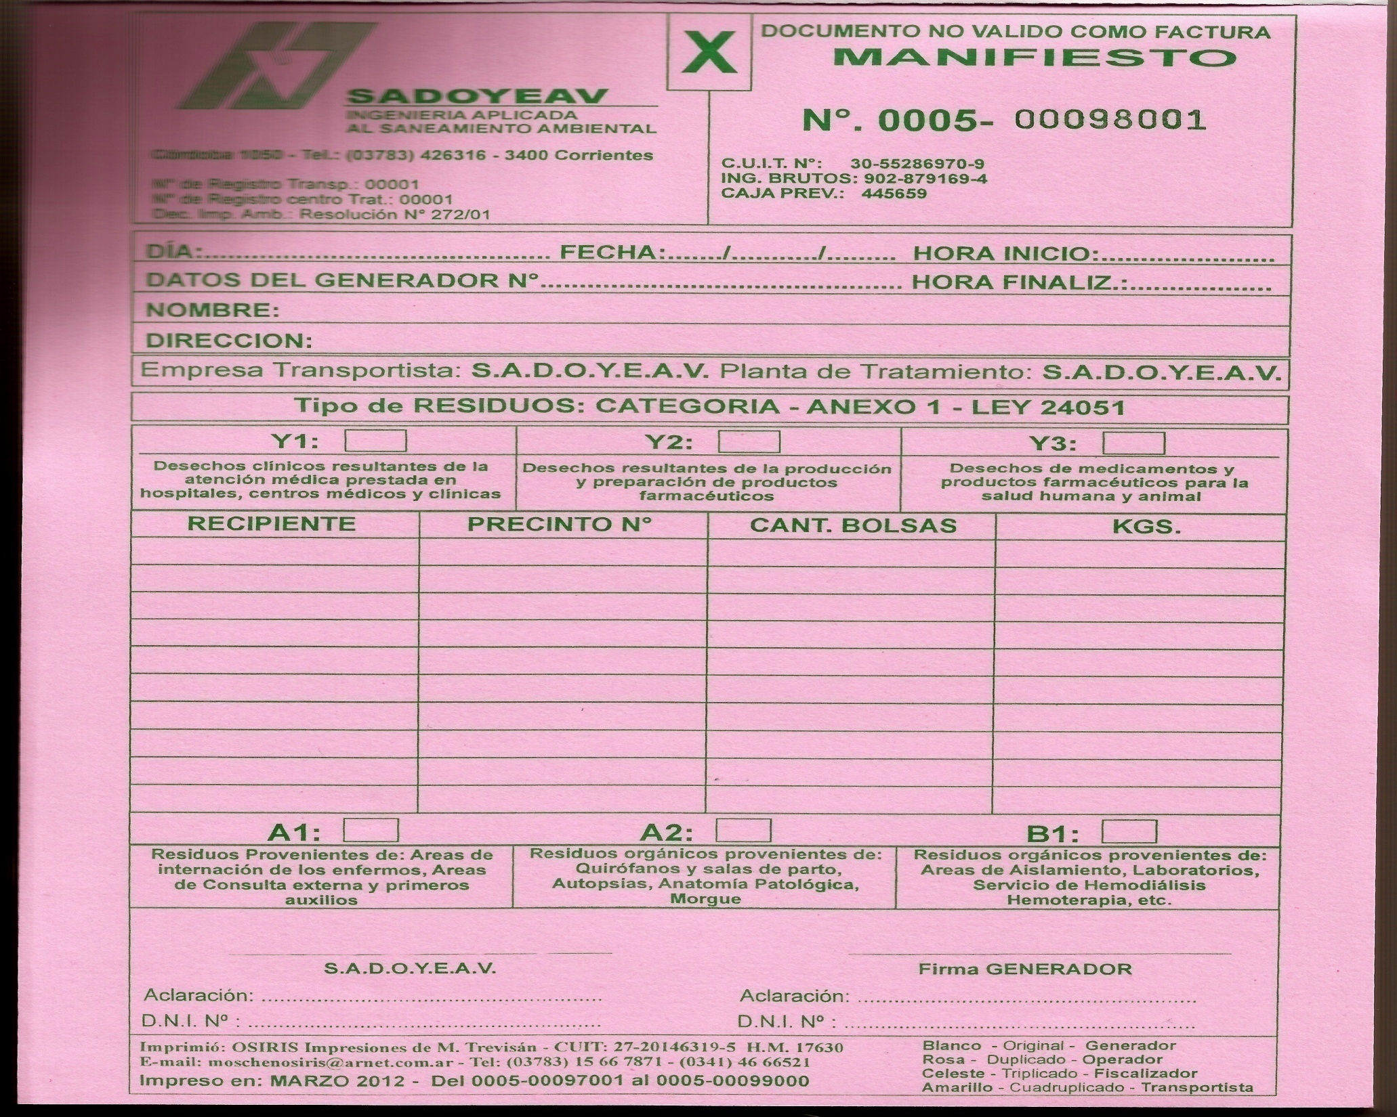

Slide 45
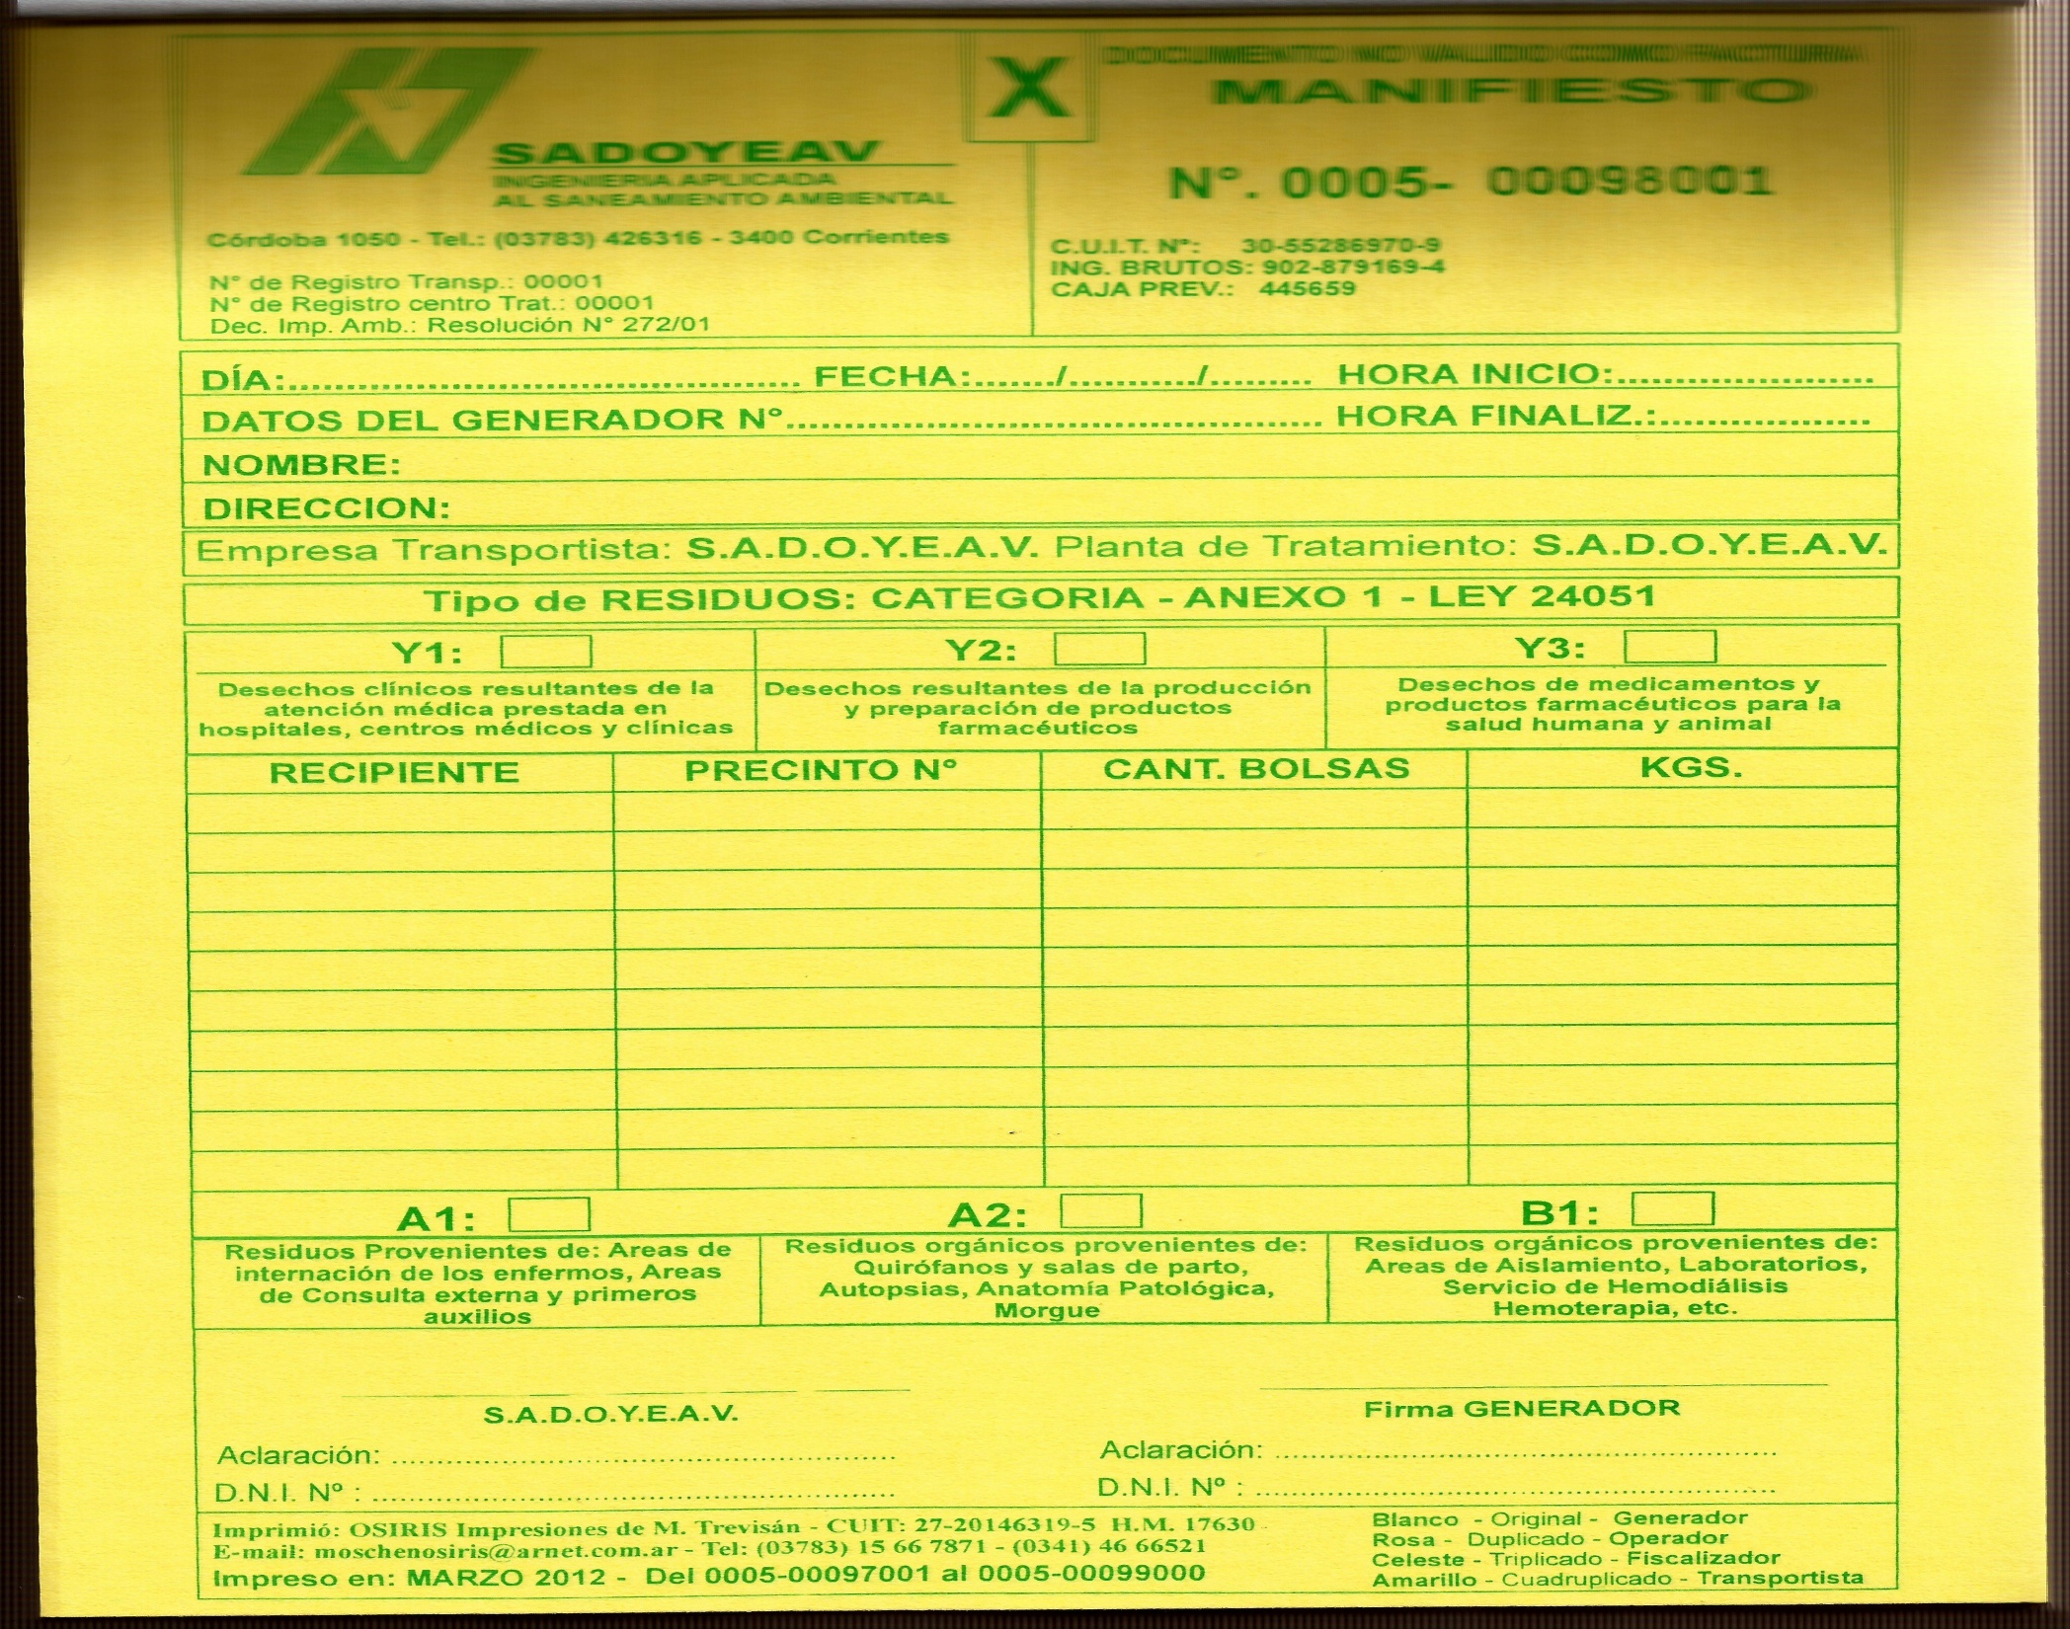

Slide 46
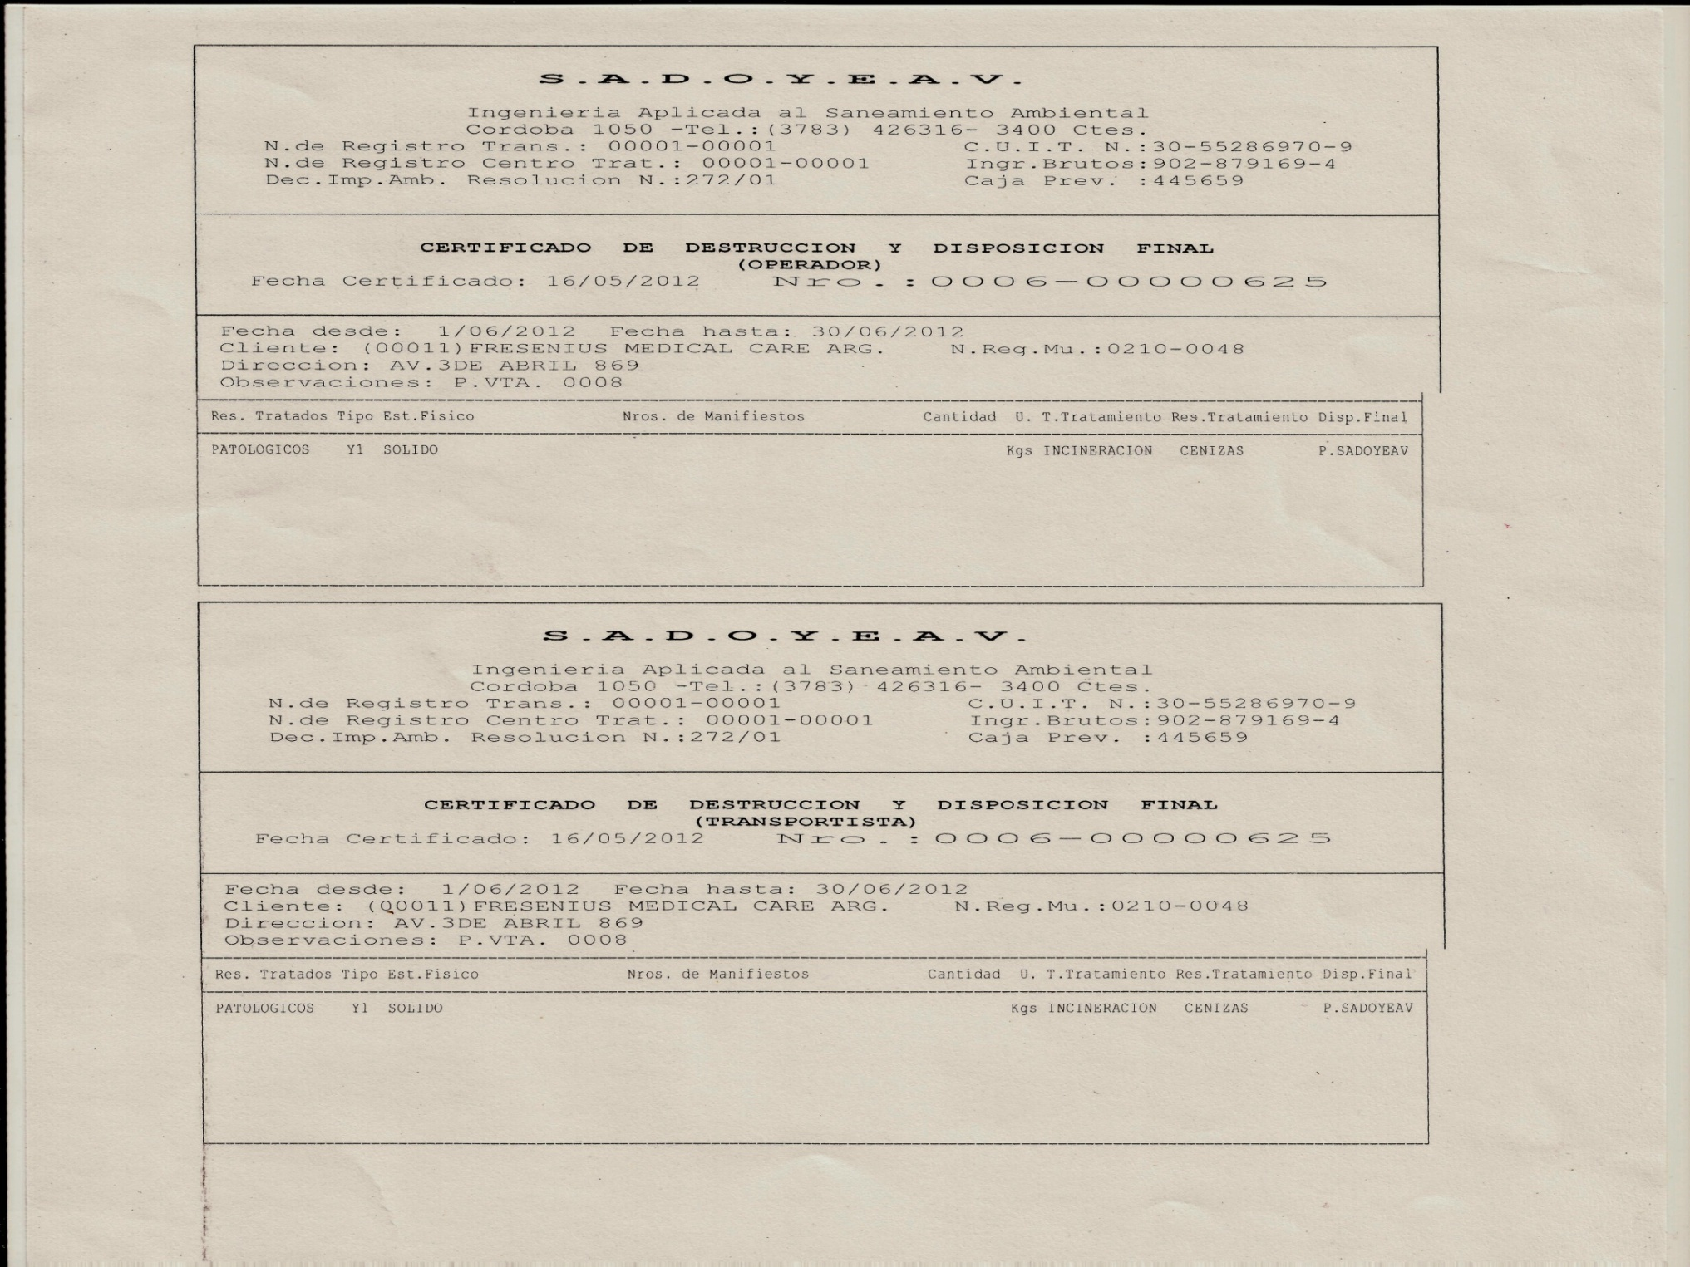

Slide 47
ES RESPONSABILIDAD DE TODOS
Puedes apoyar la gestión así:
Presentando el plan de manejo de residuos patológicos y haciendo una correcta clasificación, disposición y almacenamiento de los residuos en el área de salud que te encuentres.
Informando, difundiendo y exigiendo el cumplimiento del plan.

Slide 48
MUCHAS GRACIAS
DIRECCION DE RESIDUOS PELIGROSOS

